Slide 1
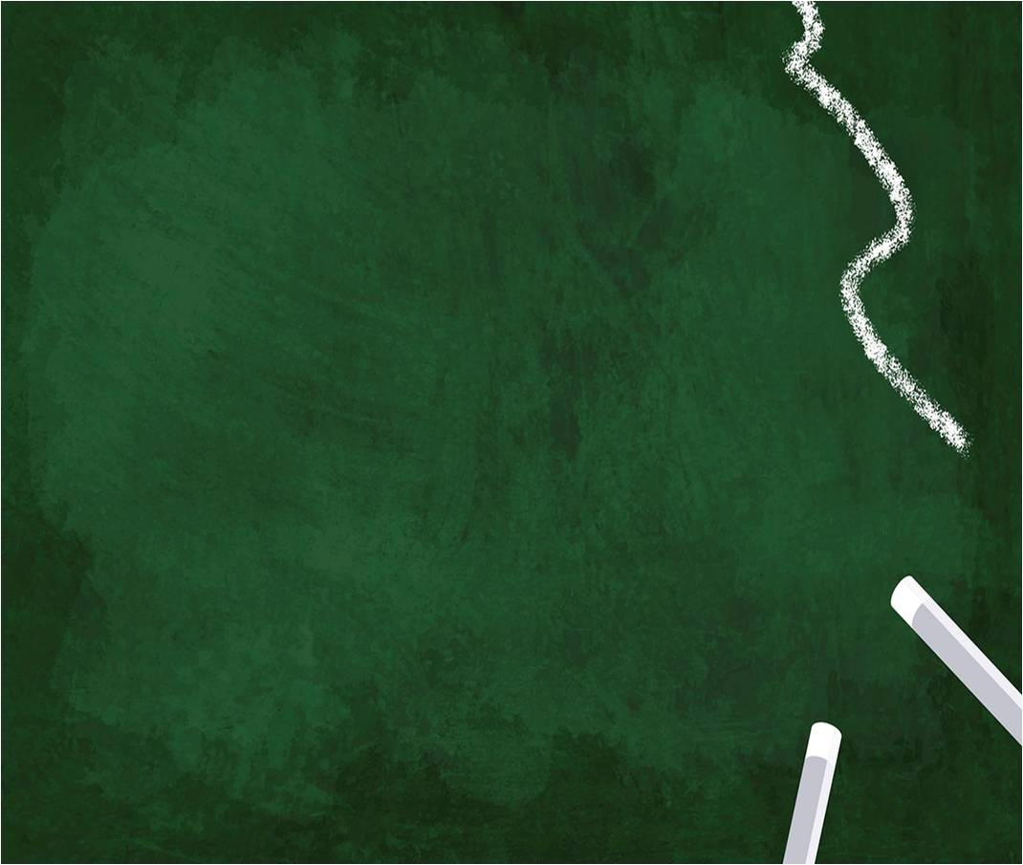
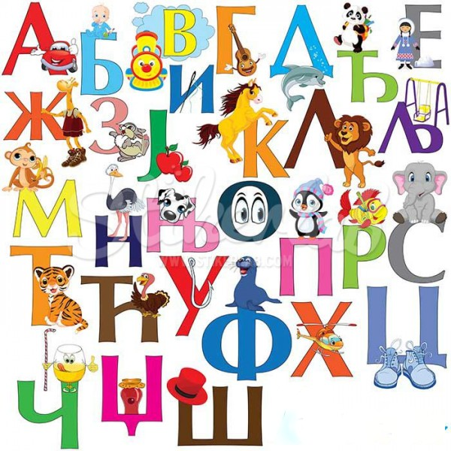
СРПСКИ ЈЕЗИК

Slide 2
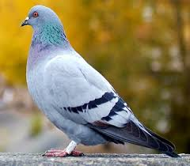
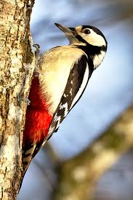
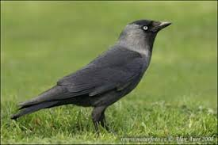
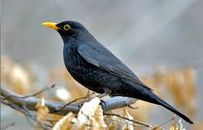
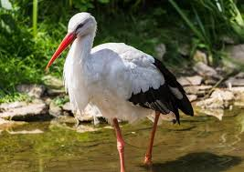
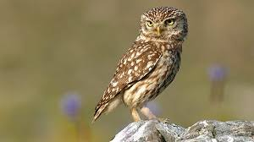
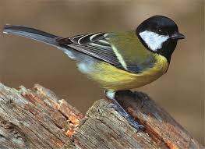
г о л у б
д ј е т л и ћ
ч а в к а
к о с
р о д а
с о в а
с ј е н и ц а

Slide 3
САМОГЛАСНИЦИ И СУГЛАСНИЦИ
ГЛАСОВИ
Самогласници
Сугласници
А Е И О У
Б В Г Д Ђ Ж З Ј К Л Љ М Н Њ П Р С Т Ћ Ф Х Ц Ч Џ Ш
Сваки глас има своју ознаку, а то је СЛОВО.
Самогласници могу да стоје сами и лако се изговарају.

Slide 4
Једна ријеч може да се састоји од једног гласа или
више гласова.
На примјер:
• ријеч ГОЛУБ има пет гласова, и то два самогласника (О и У) и
три сугласника (Г, Л и Б);
• ријеч АКО има три гласа, и то два самогласника (А и О) и једaн сугласник (К);
• ријеч И има један глас, и то само један самогласник (И).

Slide 5
У сљедећој пословици самогласнике заокружи плавом
бојом, а сугласнике наранџастом бојом.
Б Е З М У К Е Н Е М А Н А У К Е .

Slide 6
Задатак за самосталан рад:
Ријешите задатке у уџбенику
Српски језик и језичка култура
на 10. и 11. страни.
СРЕЋНО!

